Slide 1
BOSTON PHARMA
ĐỀ XUẤT GIẢI PHÁP
Hai hướng tiếp cận.
Một quyết định phê duyệt tin cậy.
Đối chiếu bằng Python
01
Đúng PO
hay phê duyệt qua Reply Email?
02
Đúng thẩm quyền
PYTHON WORKSPACE × SAP EMAIL APPROVAL
PO: F011 • F012 • F013 | PR: giai đoạn sau
03
Đúng dấu vết
PHÊ DUYỆT PO / SO SÁNH PHƯƠNG ÁN / 27.10.2026
01
Notes:
Thiết kế theo màu xanh ngọc của ảnh nhận diện Boston Pharma người dùng cung cấp; không có bộ brand guideline hoặc file logo gốc trong gói tài liệu.

Slide 2
BOSTON PHARMA
01 / KẾT LUẬN ĐIỀU HÀNH
Hai phương án giải quyết hai nhu cầu khác nhau
Cần chọn theo cách làm việc của người duyệt và phạm vi tích hợp mong muốn.
PYTHON • ĐÃ CÓ MÃ NGUỒN
EMAIL • THIẾT KẾ ĐỀ XUẤT
Đối chiếu trên một màn hình
Duyệt từ hộp thư
Dành cho người cần xem Base và SAP cạnh nhau, kiểm
Dành cho người cần phản hồi từ điện thoại hoặc máy
tra chi tiết PO rồi duyệt thủ công trên từng hệ thống.
tính; backend SAP xác thực và thực thi quyết định.
Khuyến nghị: hoàn thiện đối chiếu hiện tại; thử nghiệm email ở phạm vi hẹp trước khi mở rộng.
PHÊ DUYỆT PO / SO SÁNH PHƯƠNG ÁN / 27.10.2026
02
Notes:
Nguồn: README và mã Python trong repository; tài liệu DOCX được cung cấp. Phương án email chưa có bằng chứng triển khai trong nguồn đầu vào.

Slide 3
BOSTON PHARMA
02 / PHẠM VI THỰC TẾ
Phân biệt phần đang có và phần cần xây
Không coi bản mô tả luồng email là tính năng đã sẵn sàng vận hành.
HIỆN TẠI
CẦN TRIỂN KHAI
Python Workspace
Reply Email
• Base API: danh sách F011 / F012 / F013, lọc trạng
• Trigger gửi thư, nhận và phân tích thư trả lời.
thái và cache trong phiên.
• Xác thực, kiểm tra quyền và release code.
• Website Base + SAP GUI nhúng.
• Thực thi SAP, phản hồi kết quả và lưu nhật ký.
• Tìm PO bằng ME29N; duyệt do người dùng thực hiện.
Python: SAP GUI còn cần UAT trên Windows. Email: chưa mô tả đồng bộ kết quả về Base.
PHÊ DUYỆT PO / SO SÁNH PHƯƠNG ÁN / 27.10.2026
03
Notes:
App không tự Release/Save. PR bị khóa chờ mapping. Kiểm thử tự động hiện dùng mô phỏng COM; không thay thế UAT SAP Windows.

Slide 4
BOSTON PHARMA
03 / PHƯƠNG ÁN A
Python: người duyệt kiểm soát hai hệ thống
Đăng nhập SAP chỉ tạo phiên. Nút “Tìm nhiệm vụ SAP” mới mở ME29N và tìm PO.
1
2
3
4
Kết nối phiên
Chọn job Base
Tìm PO SAP
Duyệt & tiếp
→
→
→
theo
Token API Base, website
Chọn workflow và nhiệm vụ;
Mở ME29N, điền PO và kiểm
Người dùng duyệt từng bên
Base và đăng nhập SAP.
lấy PO cần đối chiếu.
tra PO đang hiển thị.
rồi chuyển nhiệm vụ.
Không tự xác nhận cả hai bên đã duyệt. Đổi job Base không đồng nghĩa SAP đã đổi PO.
PHÊ DUYỆT PO / SO SÁNH PHƯƠNG ÁN / 27.10.2026
04
Notes:
Luồng theo mã nguồn base_sap_workspace.py tại commit 705933d. PO từ tiêu đề là gợi ý văn bản; có trường hợp phải chọn hoặc nhập PO.

Slide 5
BOSTON PHARMA
04 / TRẢI NGHIỆM A
Một không gian đối chiếu cho người xử lý PO
Minh họa thiết kế, không phải ảnh hệ thống trực tiếp.
BASE / F011 F012 F013
SAP / ME29N
Danh sách nhiệm vụ
PO đang hiển thị
Job được chọn → PO yêu cầu
Tìm PO
Nhà cung cấp • giá trị • điều khoản
Nội dung • tài liệu • trao đổi
SAP →
Kiểm tra đúng PO trước khi duyệt
Duyệt trực tiếp trên website Base
Duyệt trực tiếp trong SAP GUI
Điểm kiểm soát quan trọng: tách “PO yêu cầu” khỏi “PO thực tế đang hiển thị”.
PHÊ DUYỆT PO / SO SÁNH PHƯƠNG ÁN / 27.10.2026
05
Notes:
Sơ đồ minh họa bằng shape, không chứa dữ liệu nghiệp vụ hoặc ảnh màn hình thật.

Slide 6
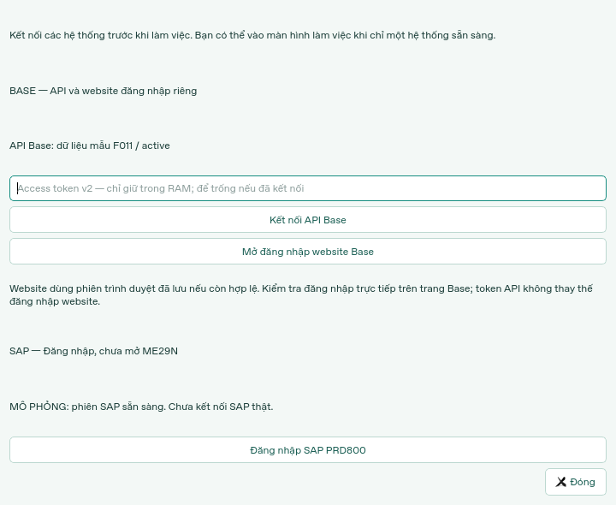
BOSTON PHARMA
ẢNH CHỤP APP / 01
Bắt đầu phiên: kết nối trước, xử lý sau
Ảnh chụp Qt app hiện tại; dữ liệu và dịch vụ được mô phỏng, không có kết nối SAP thật.
BASE
Hai kết nối độc lập
API lấy danh sách; website dùng để xem và duyệt. Token
API không thay thế đăng nhập website.
SAP
Đăng nhập chưa mở ME29N
Chỉ khi bấm “Tìm nhiệm vụ SAP”, app mới mở transaction
và tìm PO của job đã chọn.
PHÊ DUYỆT PO / SO SÁNH PHƯƠNG ÁN / 27.10.2026
06
Notes:
Ảnh được capture từ WorkSessionDialog thực trong app, dùng test harness mô phỏng Base/SAP. Không phải ảnh SAP Windows trực tiếp. Tài liệu và sơ đồ gốc vẫn giữ nguyên phạm vi so sánh.

Slide 7
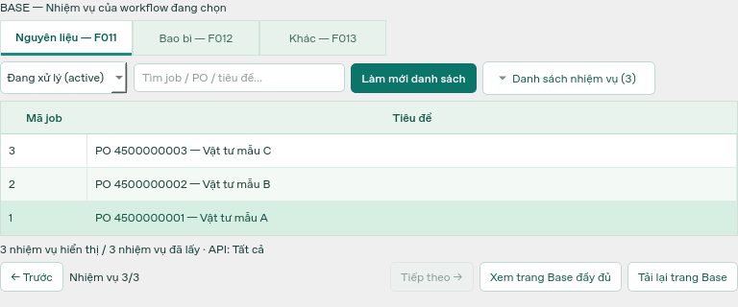
BOSTON PHARMA
ẢNH CHỤP APP / 02
Hàng đợi Base: chọn workflow và nhiệm vụ
Ảnh chụp widget thật của app; mã PO và nội dung là dữ liệu mẫu.
01 / Chọn workflow
F011 / F012 / F013
02 / Lọc và tìm kiếm
Theo trạng thái, mã job, PO hoặc
tiêu đề.
03 / Chuyển nhiệm vụ
Chọn dòng hoặc dùng Trước / Tiếp
theo.
PHÊ DUYỆT PO / SO SÁNH PHƯƠNG ÁN / 27.10.2026
07
Notes:
Ảnh chụp vùng hàng đợi của Window.left bằng QWidget.grab. Dữ liệu mẫu, API và browser mô phỏng. Bảng giữ đầy đủ nhiệm vụ; 3 dòng chỉ là vùng hiển thị mặc định.

Slide 8
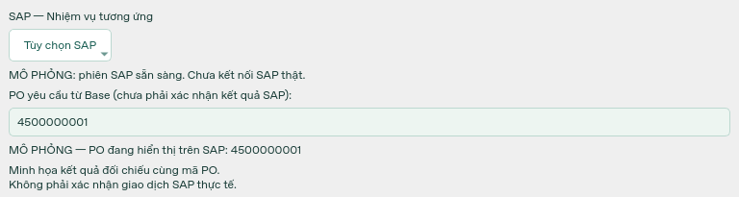
BOSTON PHARMA
ẢNH CHỤP APP / 03
Đối chiếu PO yêu cầu với PO đang hiển thị
Ảnh chụp phần thông tin đối chiếu; ví dụ trùng PO được mô phỏng để giải thích giao diện.
PO yêu cầu từ Base
PO thực tế trên SAP
Đầu vào của lượt tìm kiếm SAP.
Phải khớp trước khi người dùng duyệt.
PHÊ DUYỆT PO / SO SÁNH PHƯƠNG ÁN / 27.10.2026
08
Notes:
Chỉ ảnh widget thông tin của app; giá trị PO thực tế được giả lập, không phải đọc từ SAP trực tiếp.

Slide 9
BOSTON PHARMA
05 / PHƯƠNG ÁN B
Email: quyết định đi từ hộp thư vào SAP
Tóm tắt theo tài liệu “MÔ TẢ LUỒNG VẬN HÀNH (FLOW) CƠ CHẾ REPLY EMAIL”.
1
2
3
4
SAP phát thư
Người duyệt
Backend kiểm
SAP thực thi
→
Reply
→
tra
→
PO đủ điều kiện duyệt; thư
APPROVE / OK hoặc REJECT;
Ghép Ref Token, người gửi,
Gọi cơ chế release phù hợp;
có tóm tắt, PDF và Ref
lý do ở dòng tiếp theo.
quyền duyệt và trạng thái
gửi mail kết quả sau xác
Token.
PO.
nhận.
Luồng này tập trung vào SAP PO. Trạng thái job Base không tự đổi nếu chưa xây tích hợp bổ sung.
PHÊ DUYỆT PO / SO SÁNH PHƯƠNG ÁN / 27.10.2026
09
Notes:
DOCX nêu SCOT/SO28 và BAPI_PO_RELEASE. Cần đội SAP xác minh kênh inbound, release strategy và API phù hợp phiên bản; sơ đồ ở đây là kiến trúc logic.

Slide 10
BOSTON PHARMA
06 / SO SÁNH
Chọn theo nhu cầu, không chỉ theo số nút bấm
Đánh giá định tính từ phạm vi hiện có và thiết kế email được cung cấp.
TIÊU CHÍ
PYTHON WORKSPACE
REPLY EMAIL
Nơi thao tác
Windows • Base + SAP cạnh nhau
Hộp thư trên máy tính / điện thoại
Xem chi tiết & đối chiếu
Mạnh: xem trực tiếp cả hai hệ thống
Tóm tắt + PDF; có thể cần mở SAP
Thực hiện duyệt
Thủ công trên Base và SAP
Backend SAP thực hiện từ phản hồi
Phụ thuộc kỹ thuật
Base API, Qt, SAP GUI Scripting
Mail inbound/outbound, ABAP, phân quyền
Ảnh hưởng trạng thái Base
Người dùng thao tác trực tiếp
Cần thiết kế đồng bộ riêng
Mức sẵn sàng
Đã có mã; SAP cần UAT thực tế
Thiết kế; cần phát triển và kiểm thử
Phù hợp nhất
Người xử lý cần kiểm tra sâu
Người duyệt cần linh hoạt địa điểm
PHÊ DUYỆT PO / SO SÁNH PHƯƠNG ÁN / 27.10.2026
10
Notes:
Không có dữ liệu đo thời gian, chi phí hoặc tỷ lệ lỗi thực tế; không trình bày ưu thế định lượng chưa được đo.

Slide 11
BOSTON PHARMA
07 / ĐIỀU KIỆN TRIỂN KHAI EMAIL
Bốn điều kiện cần xác minh trước triển khai
Các khẳng định trong tài liệu là mục tiêu thiết kế; cần chứng minh bằng cấu hình và kiểm thử.
01 / DANH TÍNH
02 / DUYỆT TRÙNG
Email gửi về ≠ đủ xác thực
Cần khóa và xử lý nguyên tử
Ghép SU01 cần đi cùng xác thực kênh thư, token và
Kiểm tra trạng thái trước khi ghi chưa đủ nếu email và
quyền release thực tế.
SAP GUI duyệt đồng thời.
03 / NHẬT KÝ
04 / REJECT & THÀNH CÔNG
Không mặc định là user của sếp
Cần chốt nghiệp vụ riêng
User chạy backend có thể là tài khoản kỹ thuật; cần lưu
BAPI release không thay thế thiết kế từ chối; chỉ báo
người yêu cầu và người thực thi.
thành công sau commit và đọc lại.
PHÊ DUYỆT PO / SO SÁNH PHƯƠNG ÁN / 27.10.2026
11
Notes:
DOCX dùng các diễn đạt “an toàn tuyệt đối”, không dump và chỉ một vết user sếp. Deck không xác nhận các điều đó khi chưa có mã, cấu hình và bằng chứng kiểm thử. Không hướng dẫn ghi thẳng EKKO/EKPO.

Slide 12
BOSTON PHARMA
08 / KIỂM SOÁT VẬN HÀNH
Mỗi phương án có một bộ kiểm soát trọng tâm
Cùng giữ trạng thái gốc của Base và SAP; không tạo cảm giác đã duyệt khi mới gửi yêu cầu.
PYTHON
EMAIL
Đúng màn hình, đúng PO
Đúng người, đúng phiên bản
1. Xác minh PO SAP khớp PO yêu cầu.
1. Token gắn PO, cấp duyệt và phiên bản.
2. Dừng ở hộp thoại chưa nhận diện.
2. Hết hạn, dùng một lần và chống phát lại.
3. Làm mới danh sách để kiểm tra kết quả.
3. Kiểm tra quyền, khóa xử lý đồng thời.
4. Ghi nhận trường hợp Base/SAP lệch trạng thái;
4. Đọc phần trả lời mới; không lấy APPROVE từ thư trích
không tự coi đã hoàn tất.
dẫn.
PHÊ DUYỆT PO / SO SÁNH PHƯƠNG ÁN / 27.10.2026
12
Notes:
Các kiểm soát email là đề xuất bổ sung, không phải toàn bộ đều có sẵn trong tài liệu. App hiện tại có kiểm tra PO, giữ hộp thoại lạ; chưa tự xác nhận cả hai hệ thống hoàn tất.

Slide 13
BOSTON PHARMA
09 / CÁC TÌNH HUỐNG PHẢI KIỂM THỬ
Kiểm thử cả ngoại lệ và luồng thành công
Một bộ tình huống chung giúp so sánh công bằng hai phương án.
TÌNH HUỐNG
PYTHON
EMAIL
PO đúng / đủ quyền
Mở đúng PO; người dùng duyệt
Đúng cấp duyệt; commit rồi phản hồi
PO đã duyệt trên SAP
Đọc trạng thái, tránh thao tác thừa
Bỏ qua yêu cầu trùng; phản hồi đã xử lý
PO đổi sau khi phát mail
Xem dữ liệu hiện tại trên SAP
Từ chối token cũ hoặc yêu cầu duyệt lại
Lệch quyền / sai người
SAP chặn theo quyền người dùng
Không release; lưu lý do và báo lỗi
Lỗi mạng / timeout
Không mặc định đã thành công
Đối soát trạng thái trước khi retry
Base và SAP lệch nhau
Cần người xử lý đối chiếu
Cần cơ chế đồng bộ hoặc hàng đợi xử lý
PHÊ DUYỆT PO / SO SÁNH PHƯƠNG ÁN / 27.10.2026
13
Notes:
Đây là tiêu chí kiểm thử đề xuất, không phải kết quả thử nghiệm. Trạng thái “đã duyệt” phải đánh giá theo release code/cấp duyệt và phiên bản chứng từ liên quan.

Slide 14
BOSTON PHARMA
10 / LỘ TRÌNH
Hai nhánh thử nghiệm, một bộ tiêu chí nghiệm thu
Chưa chốt lịch hoặc chi phí khi chưa khảo sát cấu hình SAP và hạ tầng email.
1
2
3
4
Chốt nghiệp vụ
Ổn định Python
PoC Email
Đo & quyết định
→
→
→
Phạm vi PO, cấp duyệt,
UAT SAP Windows; kiểm tra
Một nhóm duyệt và một
So sánh thời gian, lỗi, tải hỗ
REJECT và trách nhiệm cập
đúng PO, popup, phiên và lỗi
luồng PO; ABAP, mail, token
trợ và khả năng truy vết.
nhật Base.
kết nối.
và audit.
Đội phối hợp: Mua hàng + người duyệt + SAP functional/ABAP/Basis + quản trị mail + IT ứng dụng.
PHÊ DUYỆT PO / SO SÁNH PHƯƠNG ÁN / 27.10.2026
14
Notes:
PoC/UAT và trình tự là đề xuất; không phải kế hoạch cam kết. PR cần phân tích riêng vì chưa có mapping trong app và DOCX tập trung PO.

Slide 15
BOSTON PHARMA
11 / ĐO HIỆU QUẢ
Đo bằng dữ liệu của Boston Pharma
Thiết lập baseline trước khi pilot; chưa gán mục tiêu phần trăm khi chưa đo thực tế.
KPI 01
KPI 02
Thời gian
Độ chính xác
Từ yêu cầu đến duyệt thành công; tách thời gian chờ và
Số lần sai PO, sai cấp duyệt, trạng thái Base/SAP không
thao tác.
khớp.
KPI 03
KPI 04
Độ ổn định
Truy vết
Tỷ lệ thao tác lỗi; retry, thư trùng và yêu cầu cần hỗ trợ.
Tỷ lệ quyết định truy được PO, phiên bản, người yêu
cầu, kết quả.
PHÊ DUYỆT PO / SO SÁNH PHƯƠNG ÁN / 27.10.2026
15
Notes:
Không trình bày mức tiết kiệm, ngân sách hay SLA giả định. Cần thống nhất cách đo và ngưỡng đạt trước pilot.

Slide 16
BOSTON PHARMA
12 / ĐỀ XUẤT QUYẾT ĐỊNH
Giữ đối chiếu sâu. Thử nghiệm duyệt linh hoạt.
Python cho người cần xem đầy đủ Base–SAP.
Email cho người cần phê duyệt từ xa.
LÀM NGAY
Hoàn thiện UAT app Python hiện có.
THỬ NGHIỆM
PoC email trên một phạm vi PO hẹp.
CHỐT TRƯỚC KHI MỞ RỘNG
Ai đồng bộ Base? Ai xử lý ngoại lệ và audit?
Hai kênh có thể cùng tồn tại khi dùng chung quy tắc quyền và kiểm soát duyệt trùng.
PHÊ DUYỆT PO / SO SÁNH PHƯƠNG ÁN / 27.10.2026
16
Notes:
Khuyến nghị dựa trên nhu cầu đã trao đổi: app phục vụ đối chiếu; email bổ sung kênh quyết định SAP. Hai kênh chỉ nên cùng vận hành sau kiểm thử concurrency và audit.

Slide 17
BOSTON PHARMA
NGUỒN & GIẢ ĐỊNH
Cơ sở của bản so sánh
Thông tin được rà soát ngày 27.10.2026. Không bao gồm dữ liệu PO, token hoặc thông tin đăng nhập.
NGUỒN 01 / APP PYTHON
Repository đã phát triển
ductranhuylund/MacquarieExcelTimeSeriesModelsforBusinessForecasting
base-sap-workspace/ • mã nguồn và README • commit 705933d
NGUỒN 02 / THIẾT KẾ EMAIL
Tài liệu người dùng cung cấp
“MÔ TẢ LUỒNG VẬN HÀNH (FLOW) CƠ CHẾ REPLY EMAIL.docx”
Luồng 5 bước; APPROVE / REJECT; Ref Token; xử lý yêu cầu trùng.
Màu xanh ngọc theo ảnh nhận diện đã cung cấp; không thay thế brand guideline chính thức.
Các đề xuất kiểm soát, UAT và lộ trình trong deck chưa phải tính năng email đã triển khai.
PHÊ DUYỆT PO / SO SÁNH PHƯƠNG ÁN / 27.10.2026
17
Notes:
GitHub: https://github.com/ductranhuylund/MacquarieExcelTimeSeriesModelsforBusinessForecasting/tree/main/base-sap-workspace . Tài liệu email là nguồn mô tả, không phải yêu cầu thực thi hoặc chứng cứ hệ thống đang hoạt động.

